Slide 1

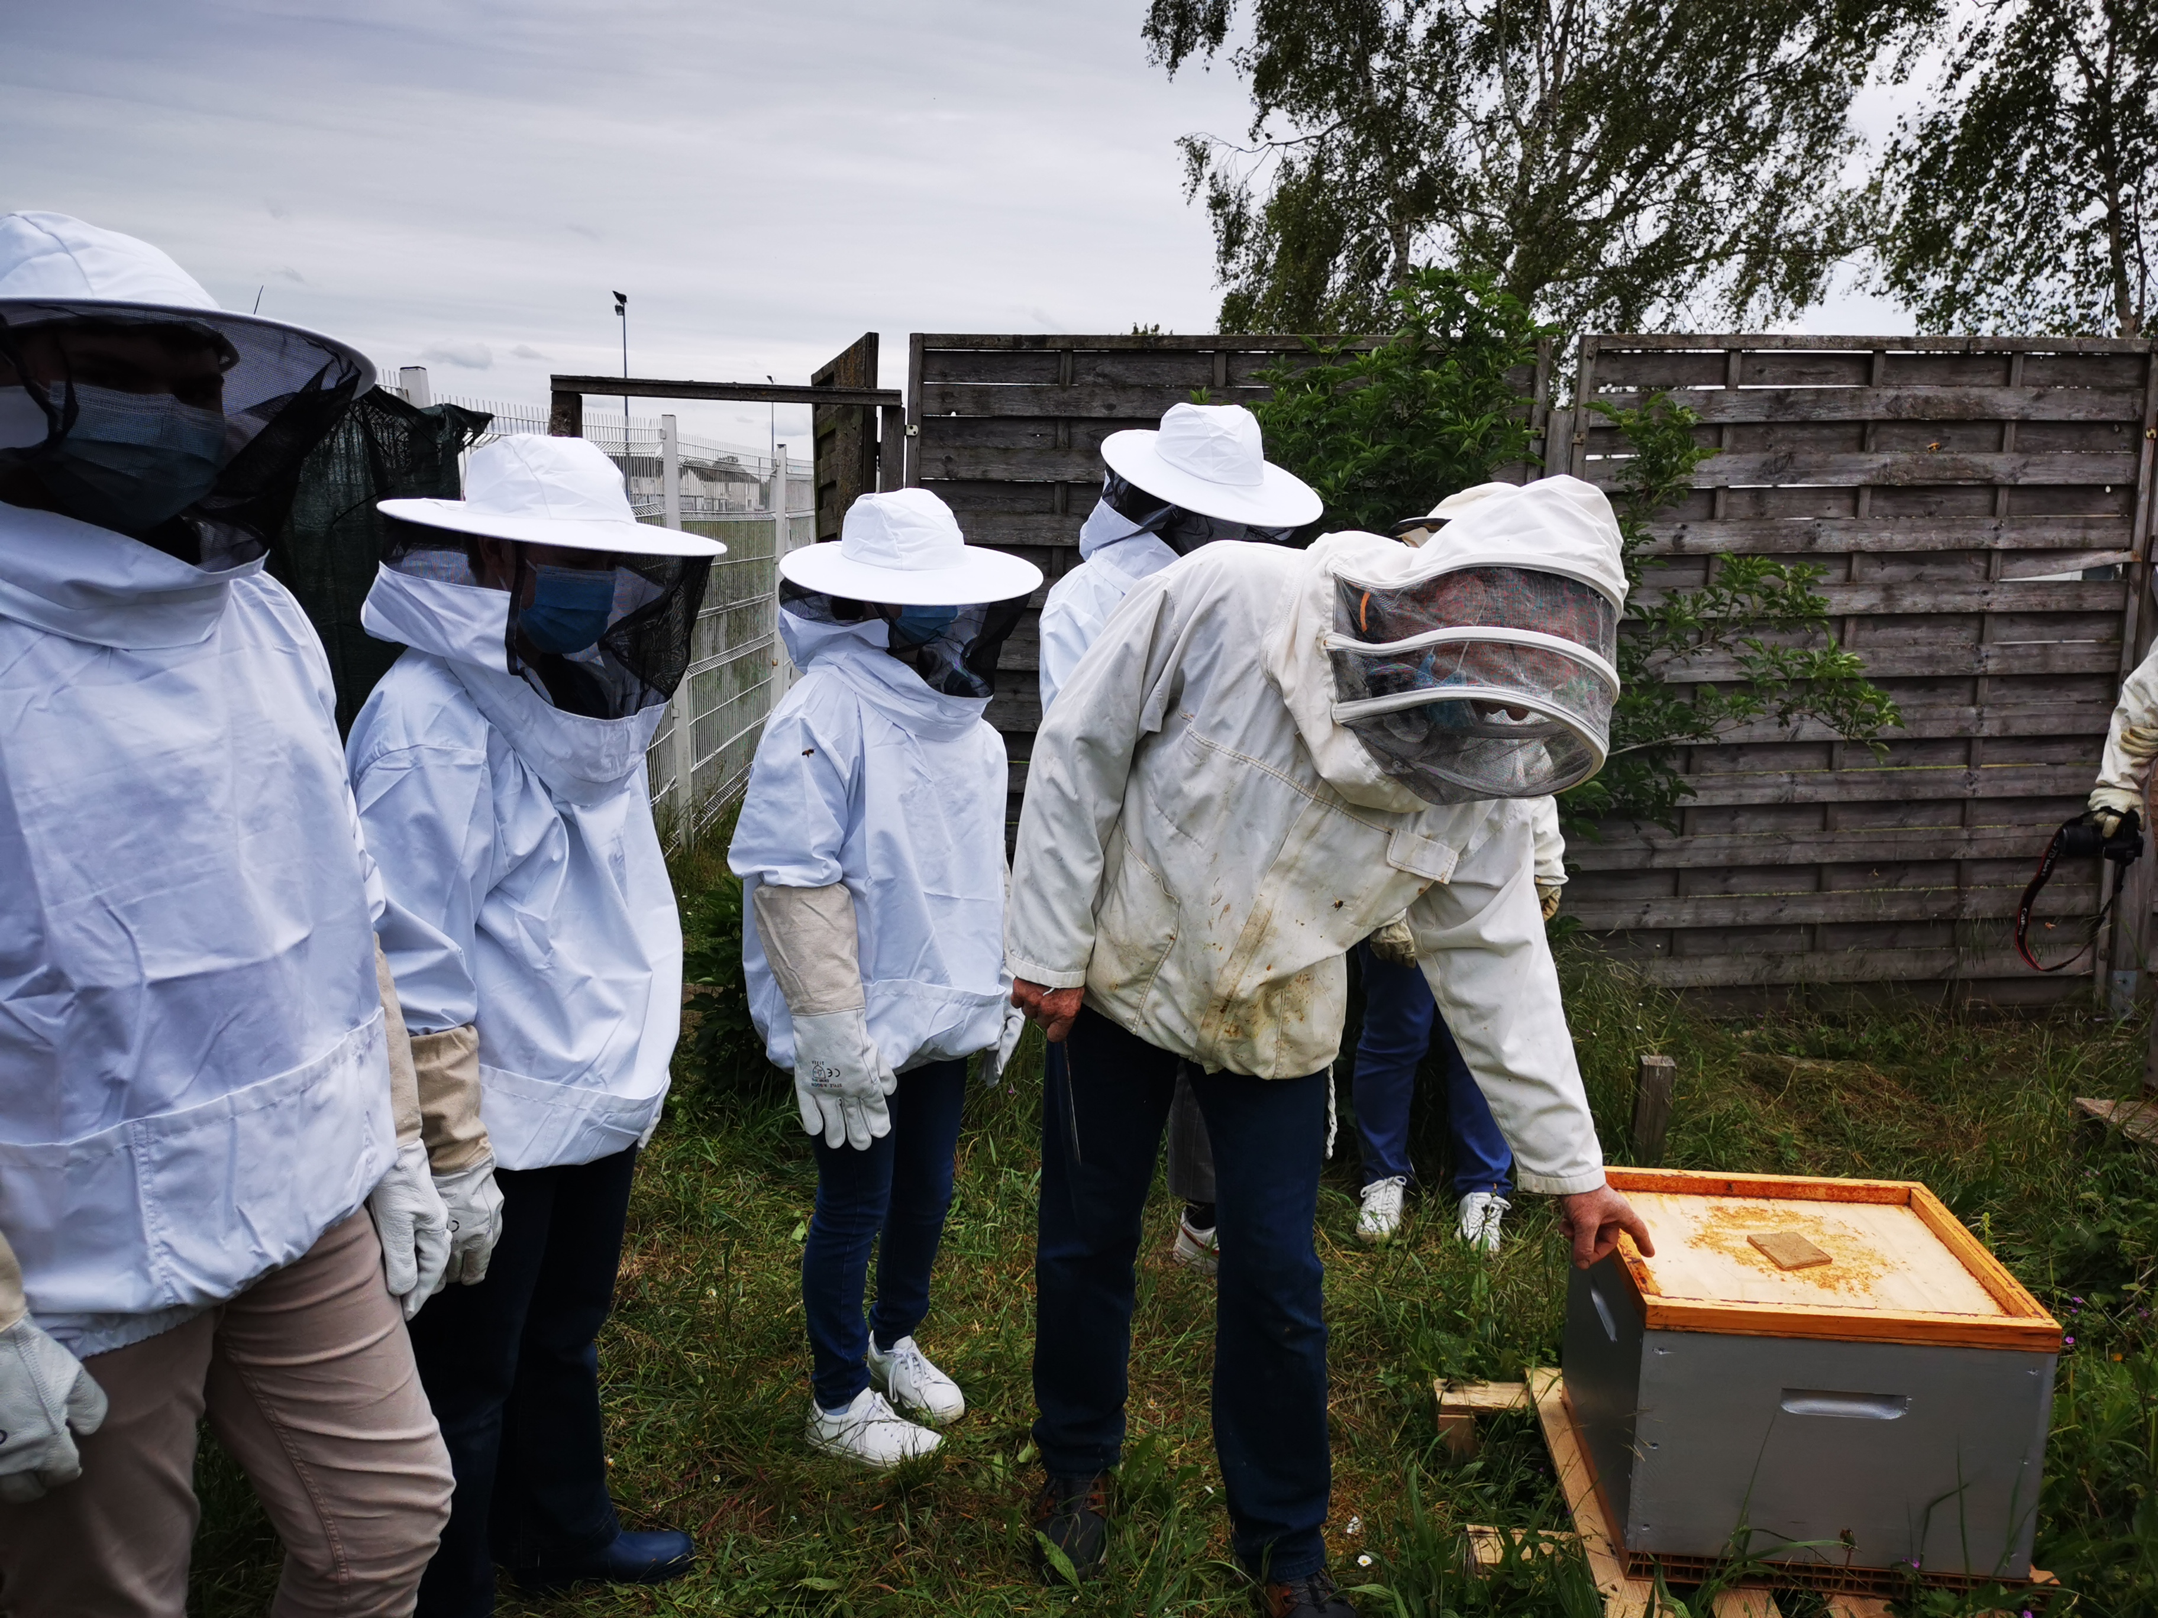
Un rucher, un poulailler dans mon établissement?

Slide 2
Un rucher, un poulailler dans mon établissement ?
I ) Risque, aléa, enjeu
-A- Quelques repères
-B- De nombreux interlocuteurs
II) Poulailler et activités pédagogiques
III) Rucher et BiodiverCités
-A- Des contraintes admin et matérielles
-B- Des activités classiques de l'apiculteur à l'une ouverture culturelle vers les sciences participatives

Slide 3
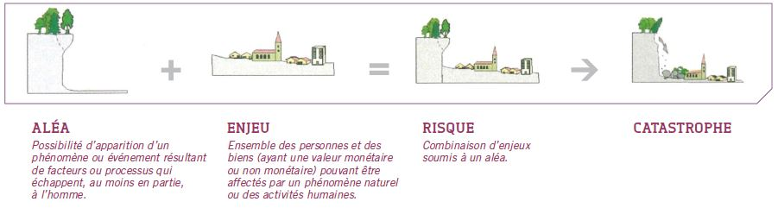
Aléa + enjeu = Risques

Slide 4
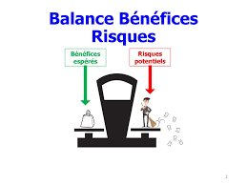

Slide 5
Où sont les référentiels administratifs et sanitaires ? Quels interlocuteurs ?
Collectivité locale de rattachement
DSDEN
DAJ
Ministère de l’éducation de la jeunesse et des sports
Ministère de l’agriculture et de l’alimentation
Ministère des solidarités et de la santé
etc.

Slide 6


Slide 7

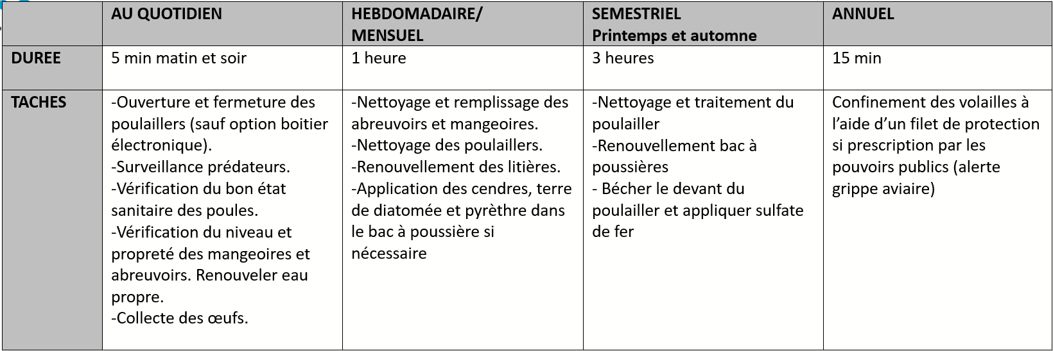

Slide 8
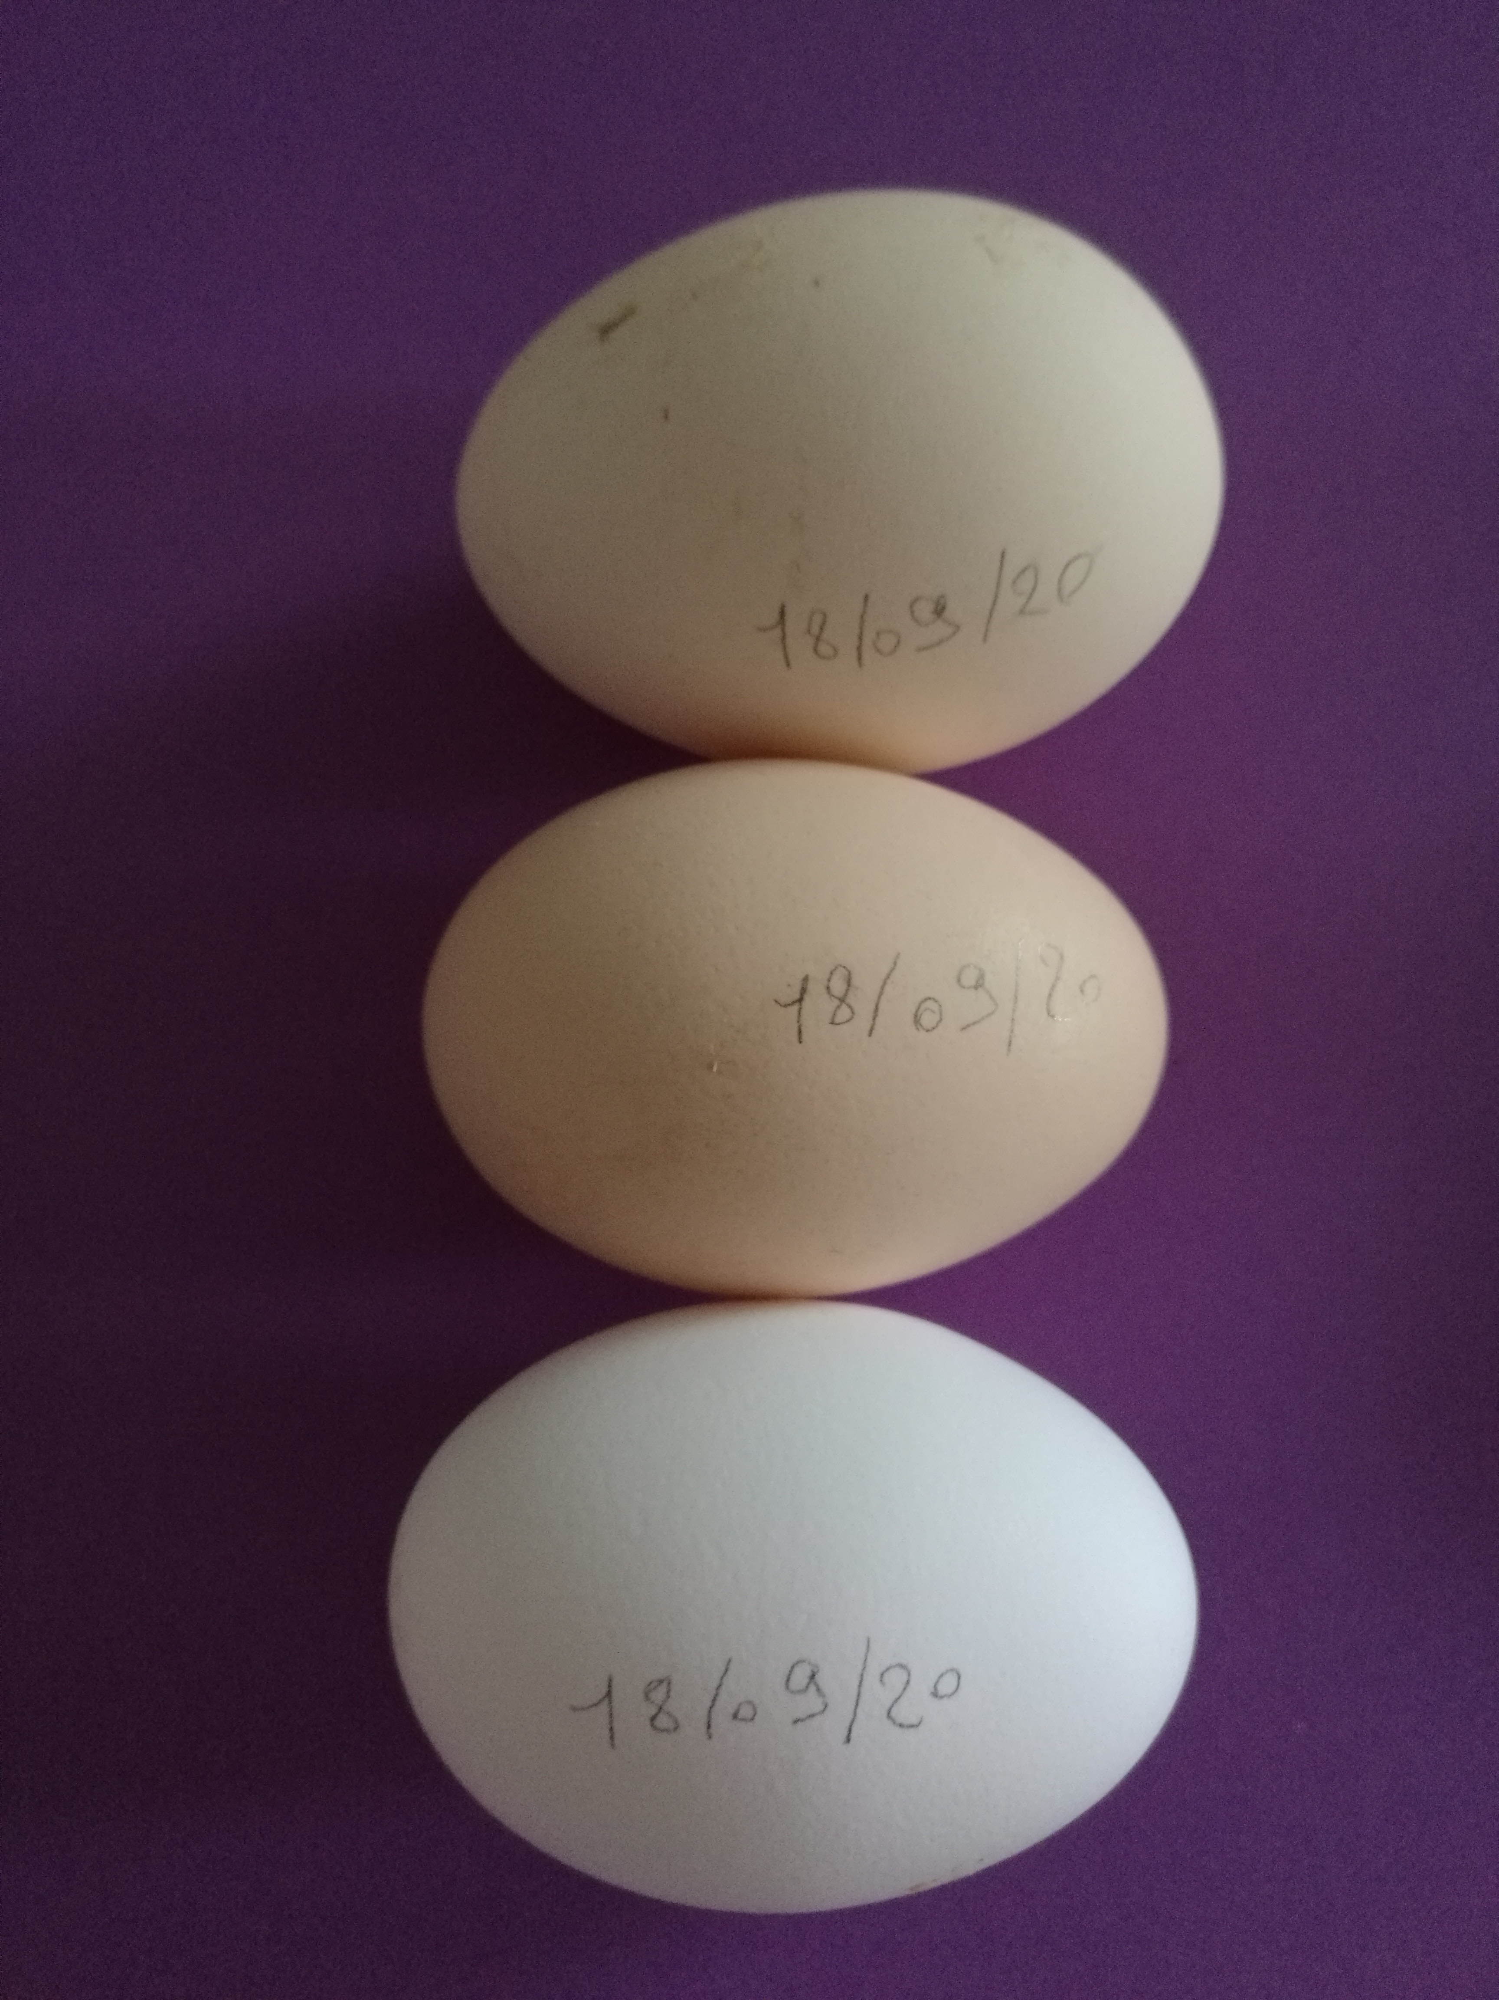
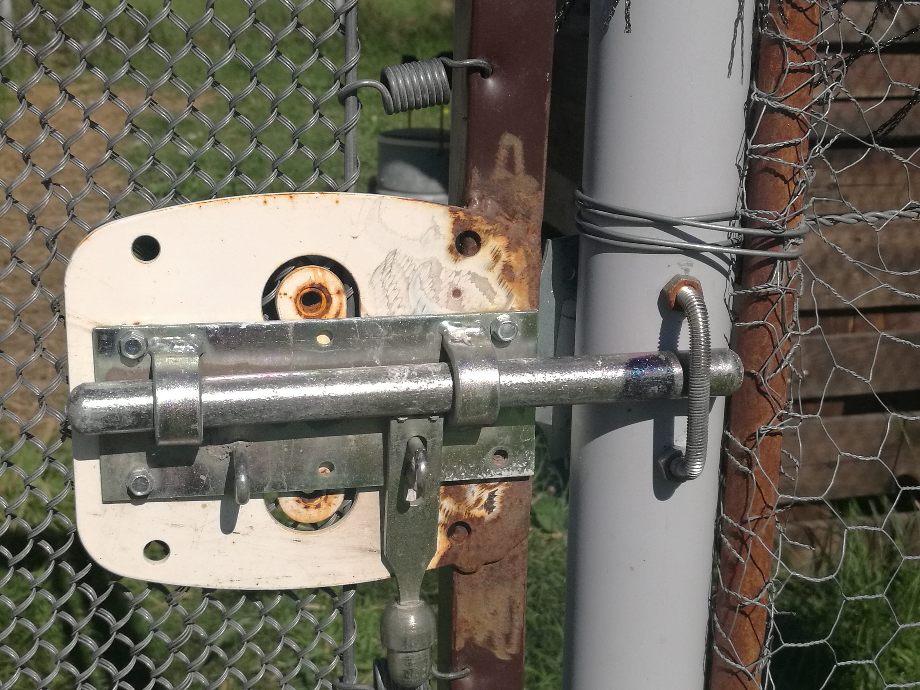
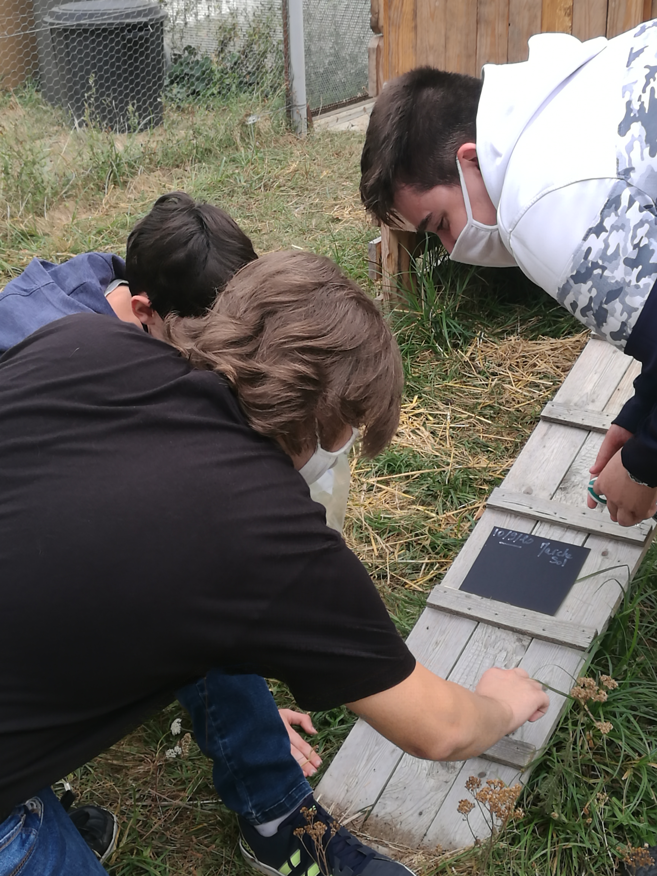
Un poulailler, un outil pédagogique ?

Slide 9

III) Rucher et BiodiverCités
-A- Des contraintes administratives et matérielles
Préparer un dossier solide au sein de son établissement
(budget matériel apiculteur/ ruche/enclos/emplacement / adhésion au GDS et association/ apiculteur référent)
Souvent…Demande de dérogation à la préfecture et déclaration de rucher auprès du ministère de l’agriculture
Inscription au GDS de son département voire à une association apicole (assurance)

Slide 10
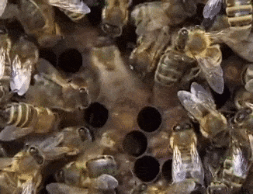
des alternatives:
Délocaliser le rucher
Solliciter les services d’une association apicole / apiculteur indépendant (contrat)

Slide 11




Des partenaires dans vos départements:
La préfecture
Direction Départementale de la Cohésion Sociale et de la Protection des Populations
La mairie
Les associations apicoles
Le GDS

Slide 12
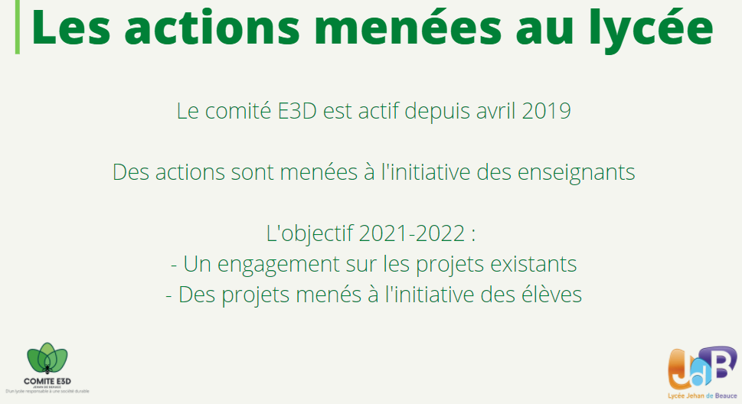
-B- Le rucher comme porte d’entrée vers la biodiversité

Slide 13
Biodiversité
Un « Atelier biodiversité » cela peut –être
→apprendre à gérer le rucher
→mais surtout faire un état des lieux de la biodiversité par les sciences participatives (Vigie nature école, Spipoll…)
Et l’améliorer
→créer des nichoirs
→créer des haies durables, vignes, zones nectarifères plus que mellifères…
→ créer un conservatoire de variétés anciennes (URGC…)
Des outils
Des cycles de conférences sur les sciences participatives
Des ateliers gérés par des professionnels (OPIE, …)
Trash
Ecoreporters
DiY

Slide 14
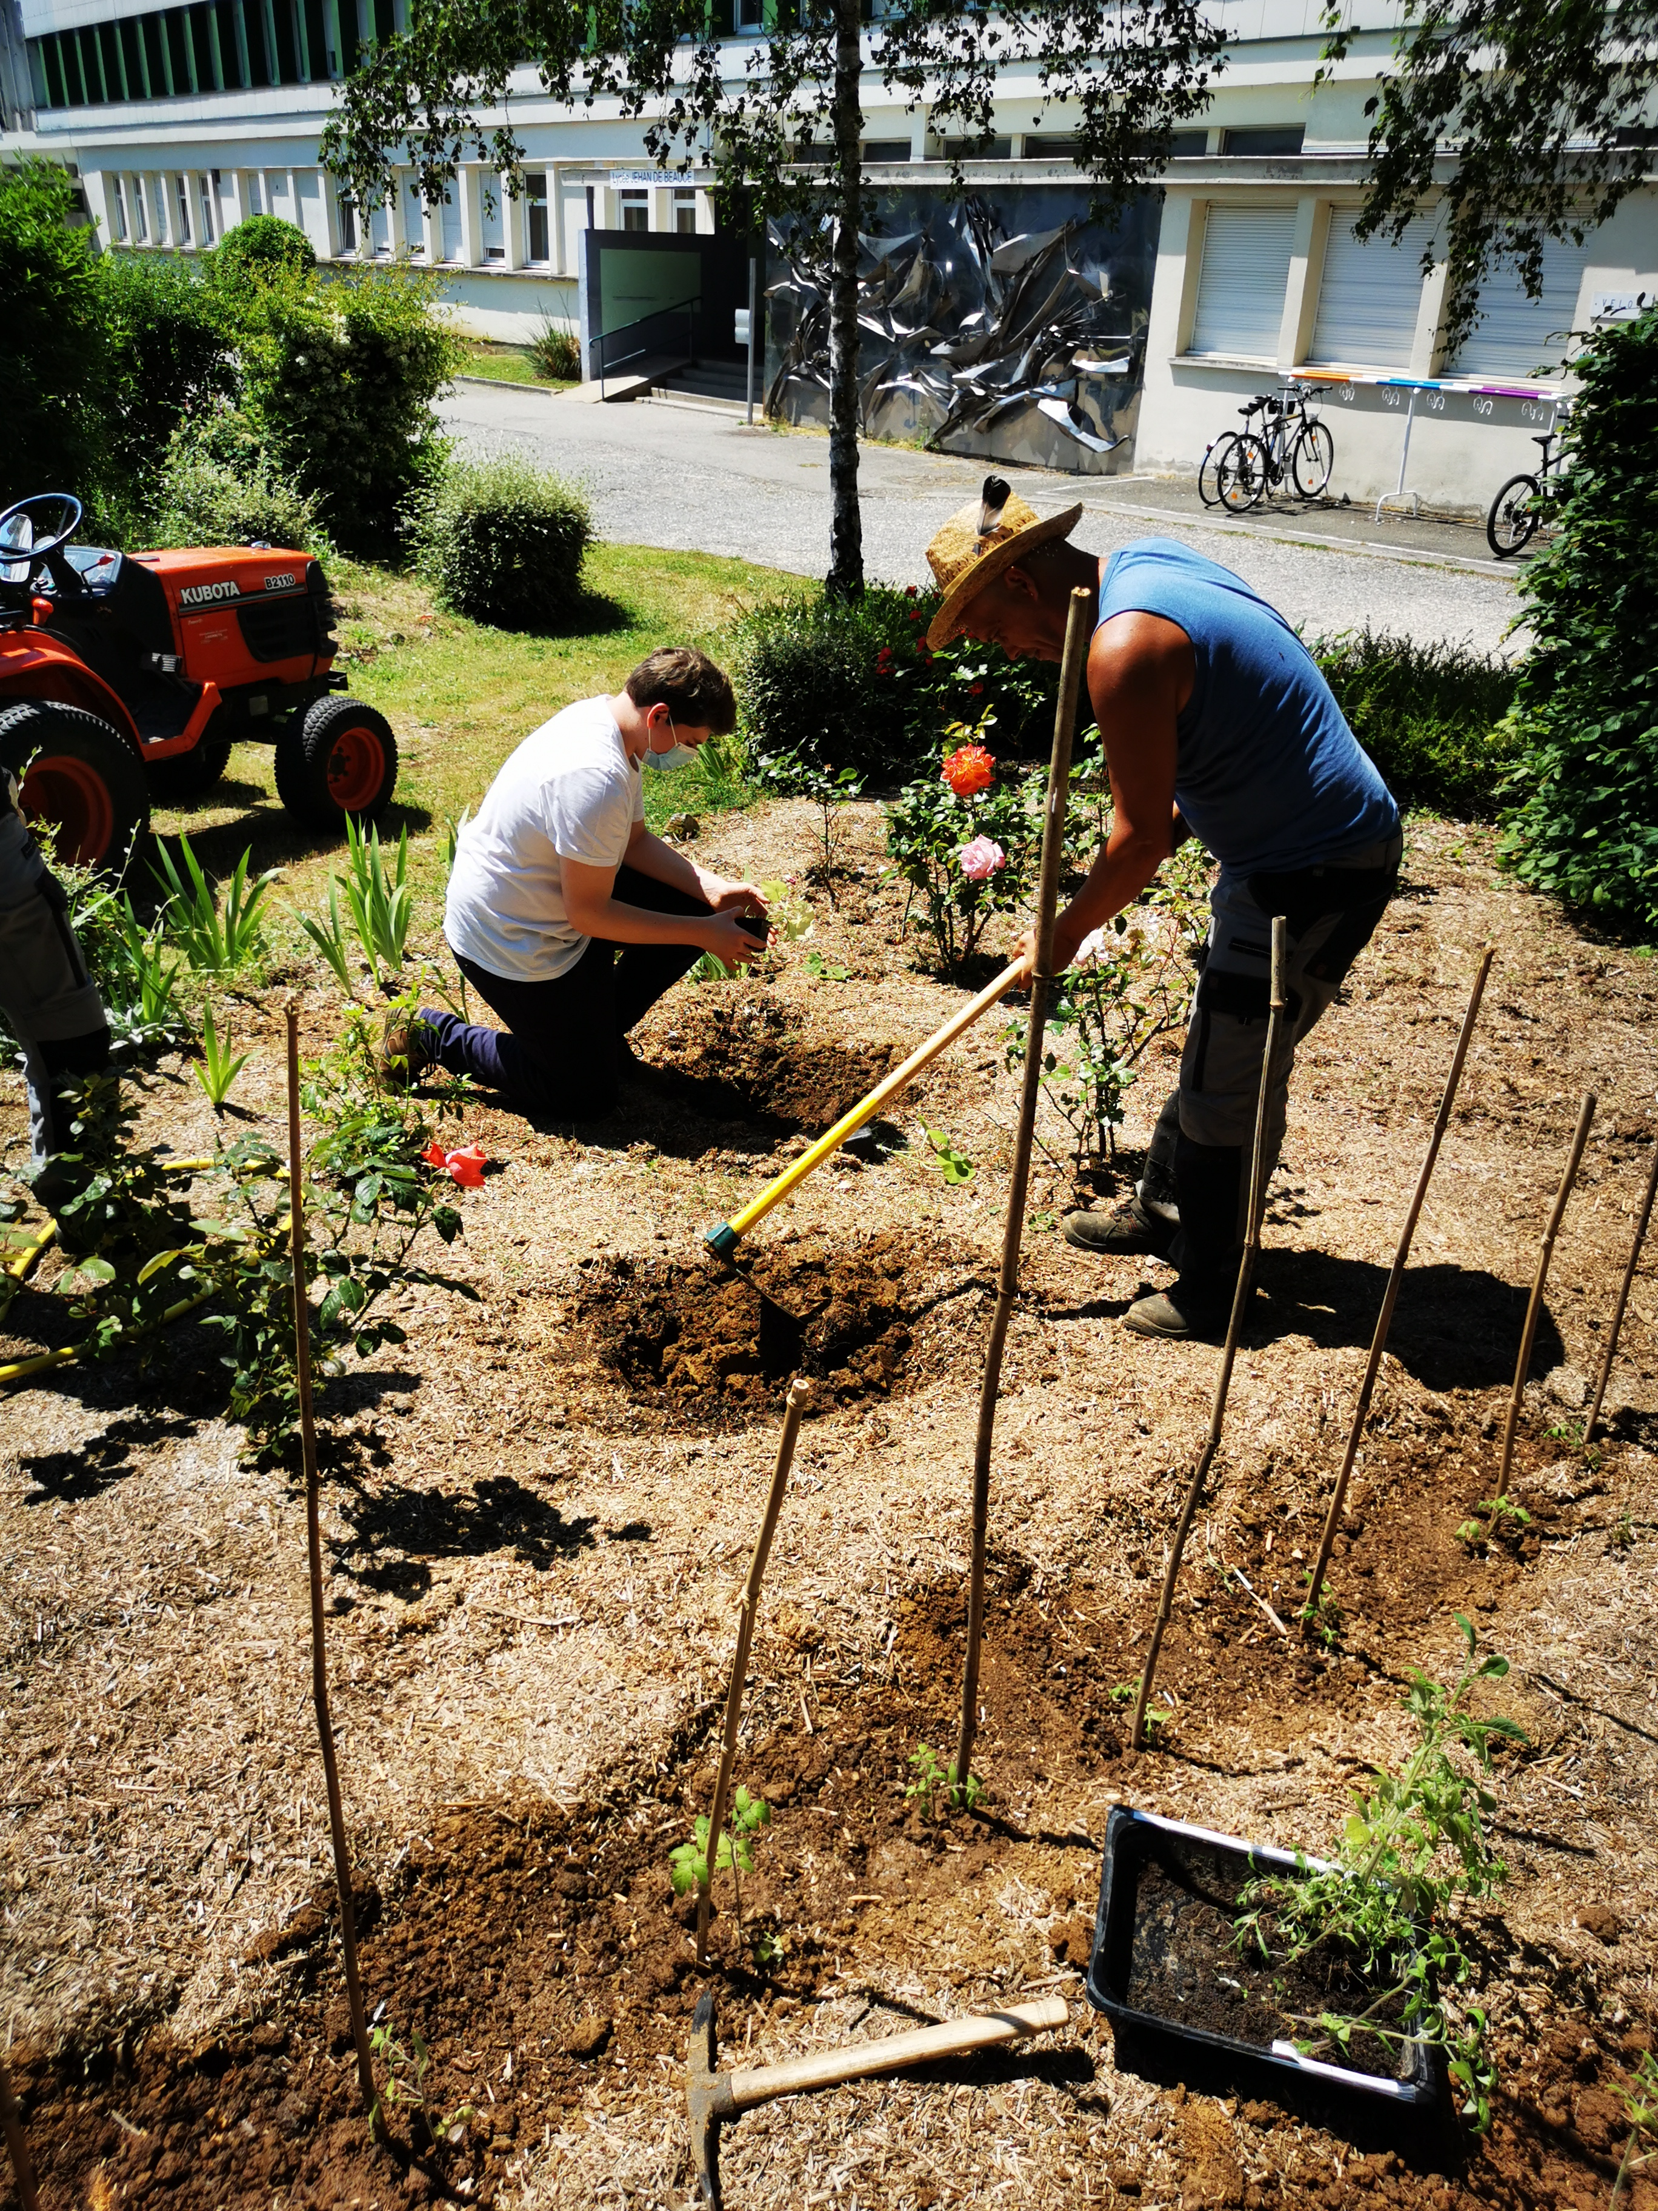
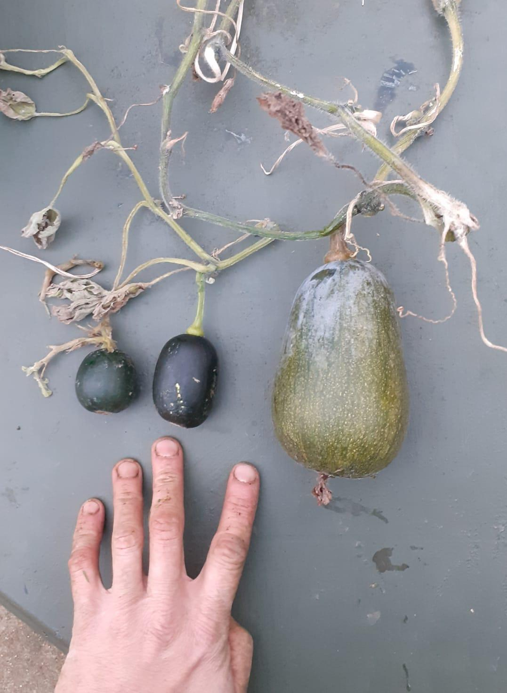
Cultiver, patienter et penser avoir tout perdu…

Slide 15
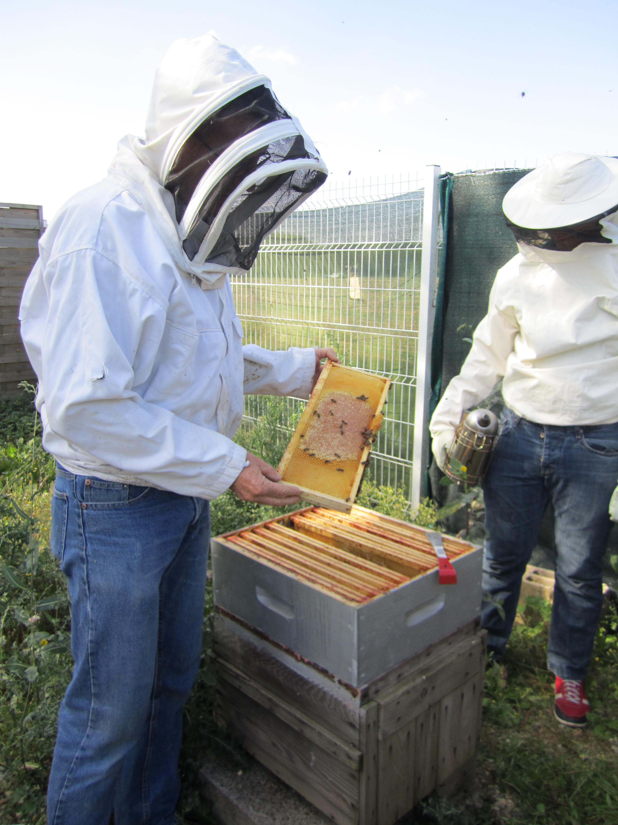
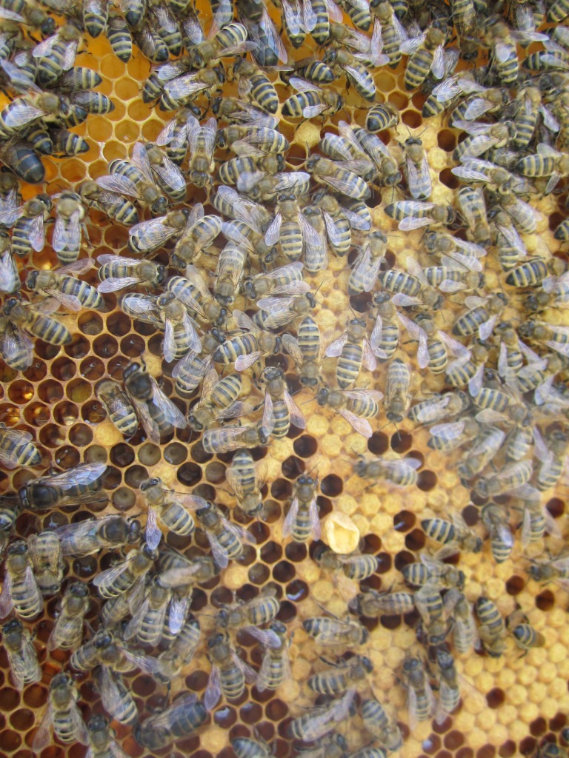
Observer, être calme, prendre sur soi et gagner en confiance….

Slide 16
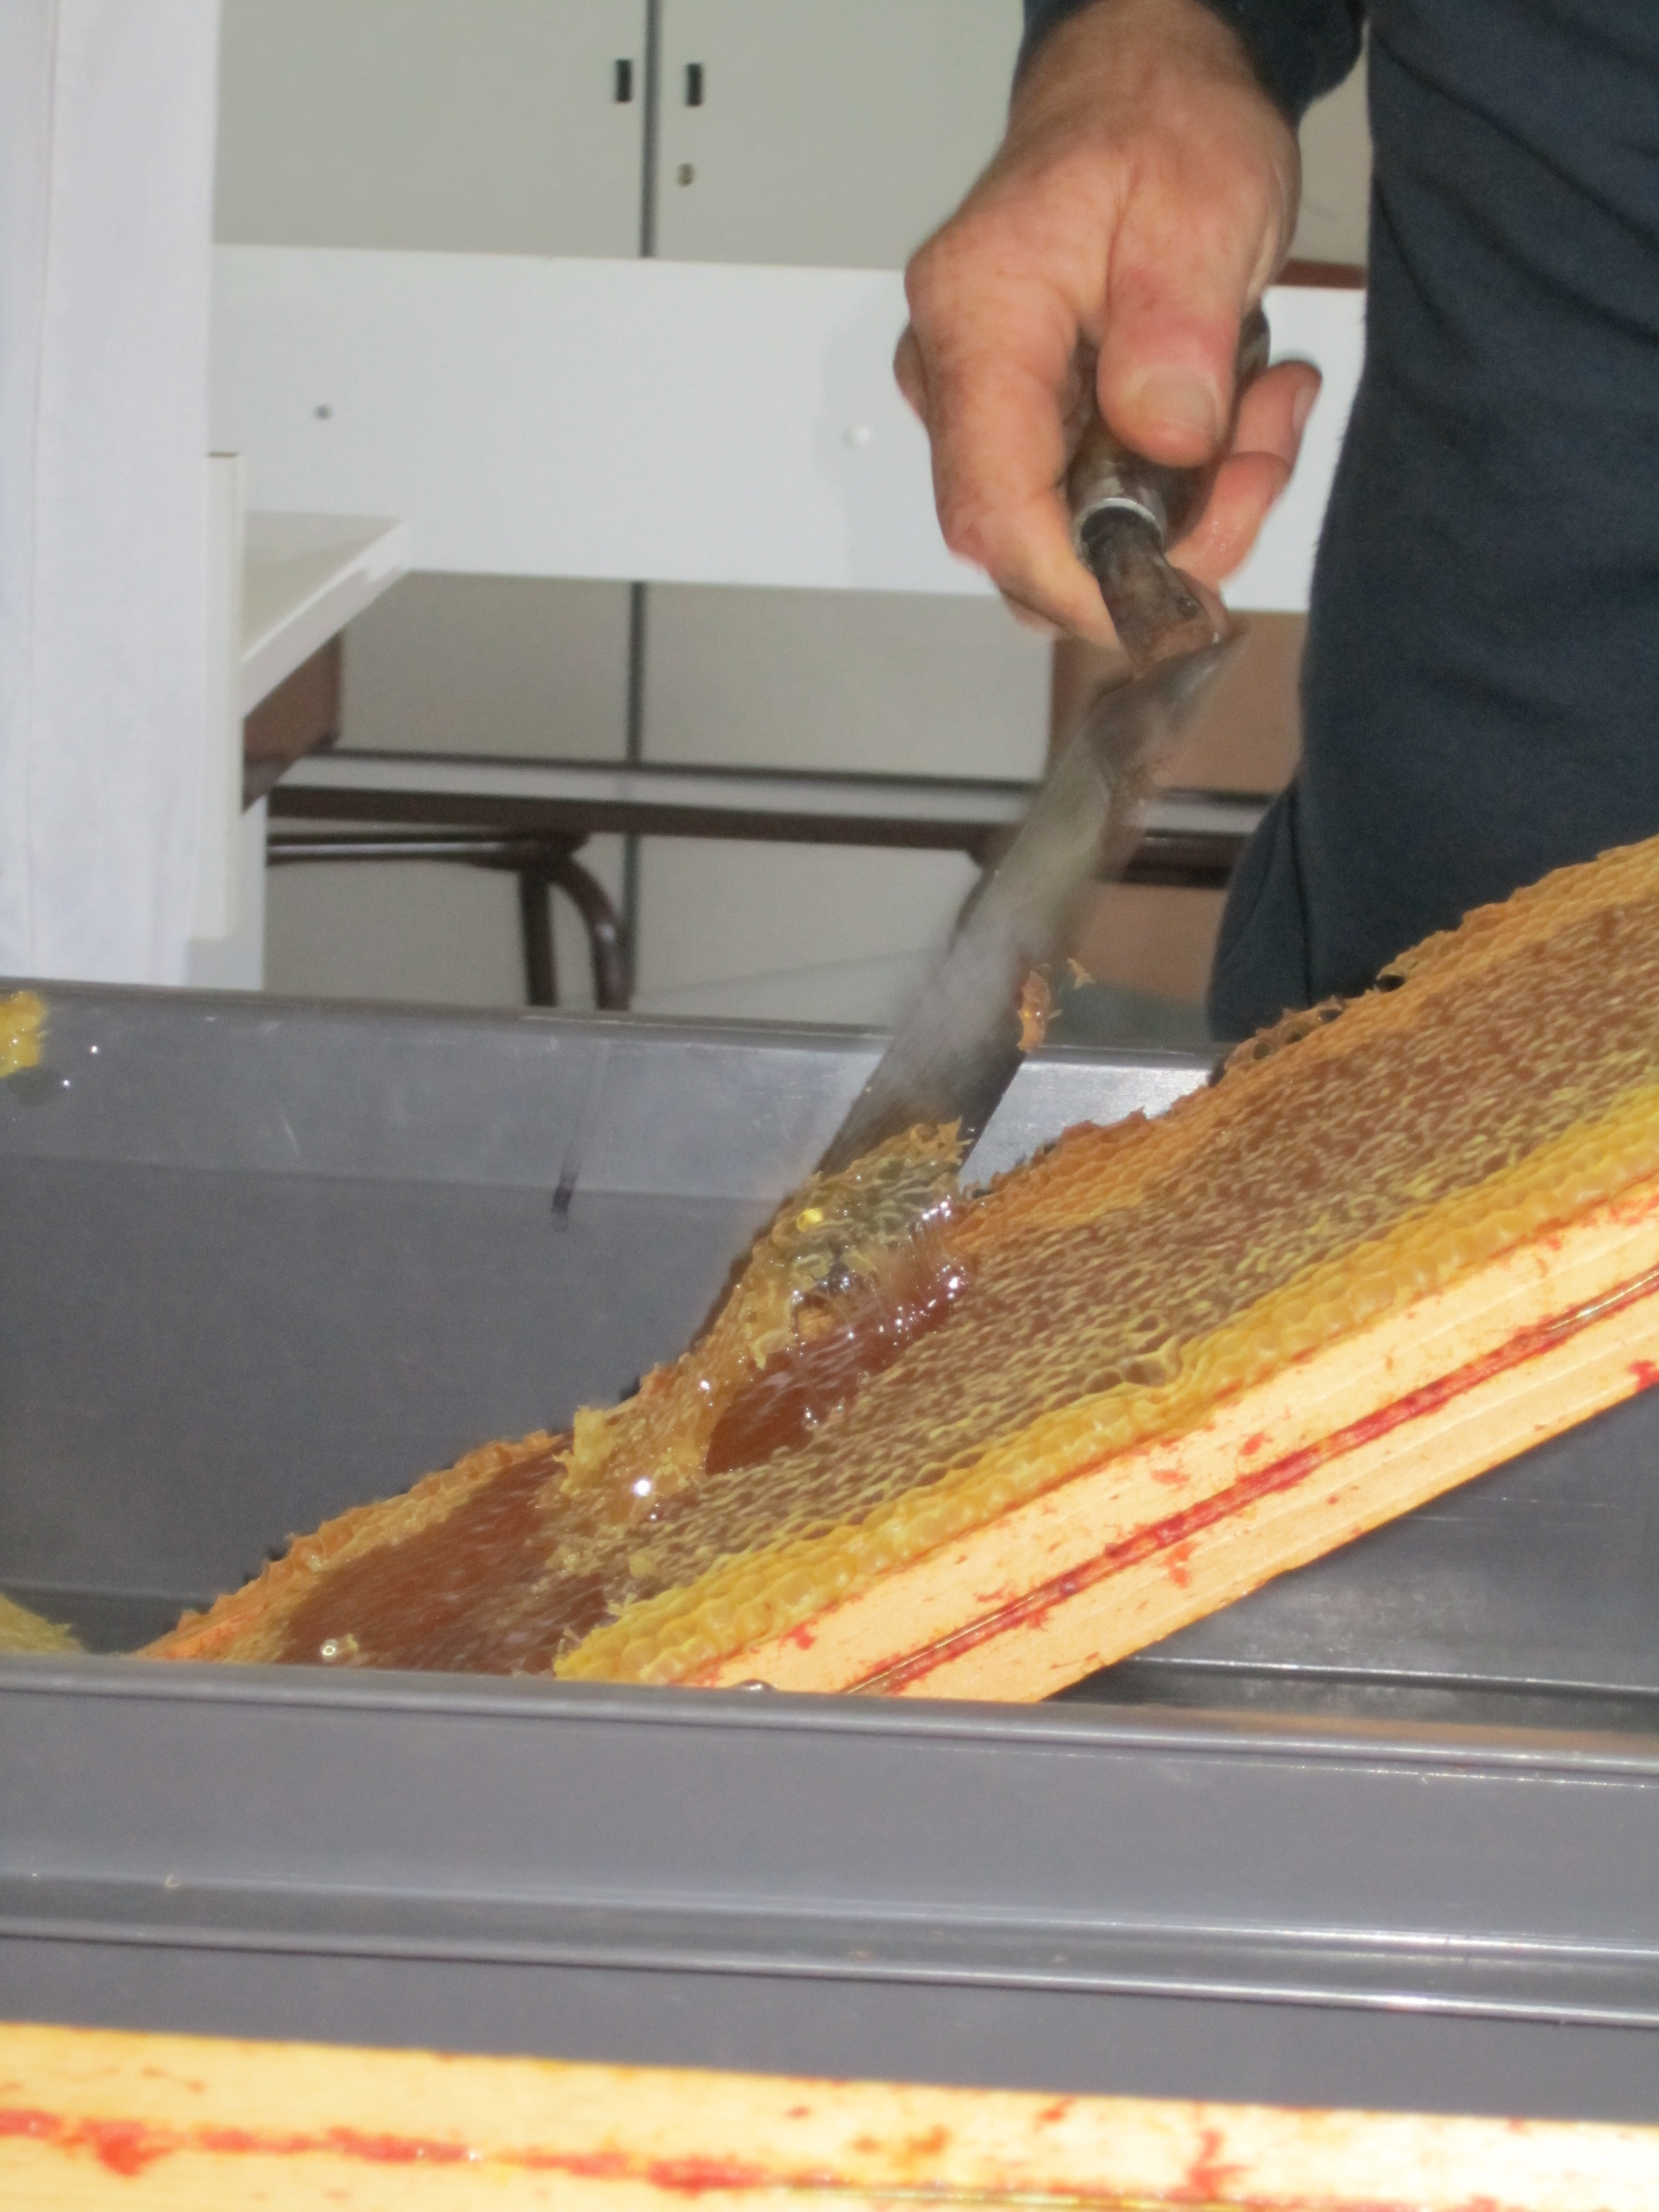
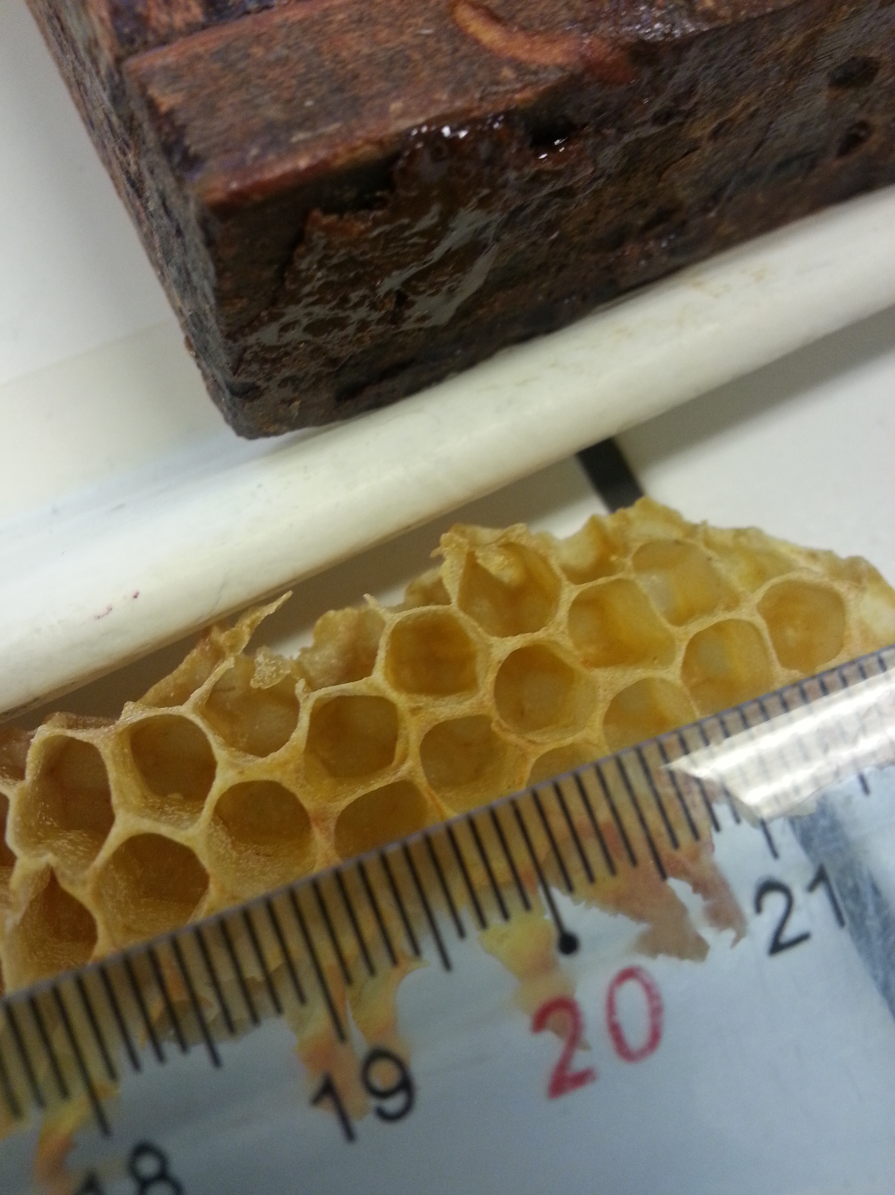
Acquérir des connaissances et des gestes techniques

Slide 17
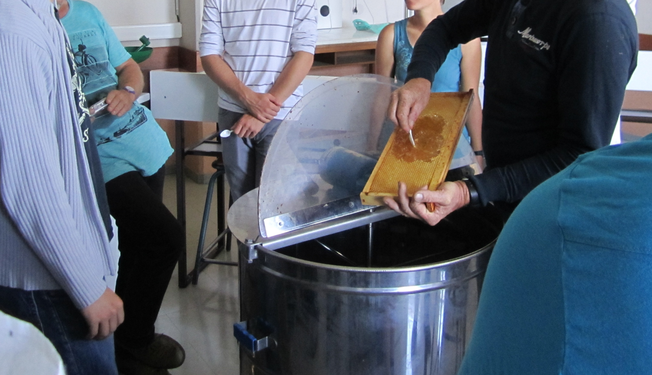
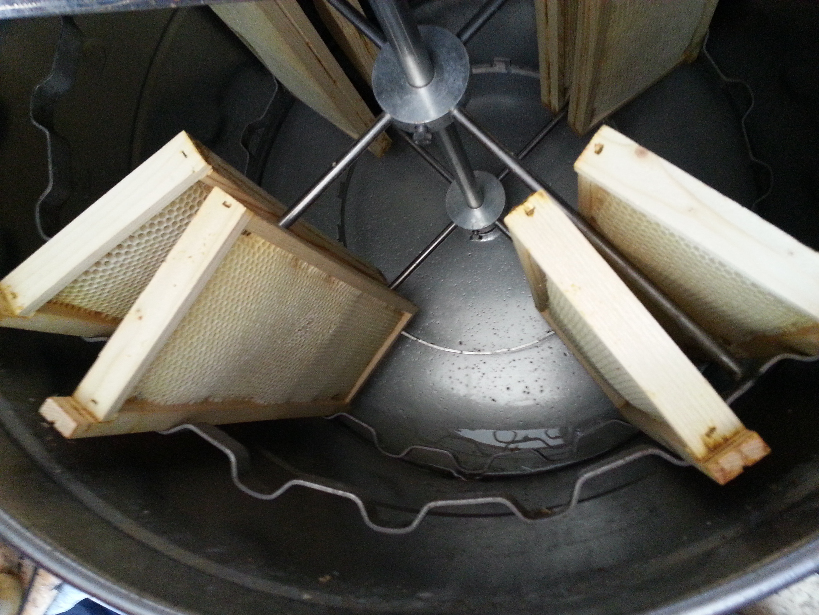
Récolter, profiter, déguster…

Slide 18
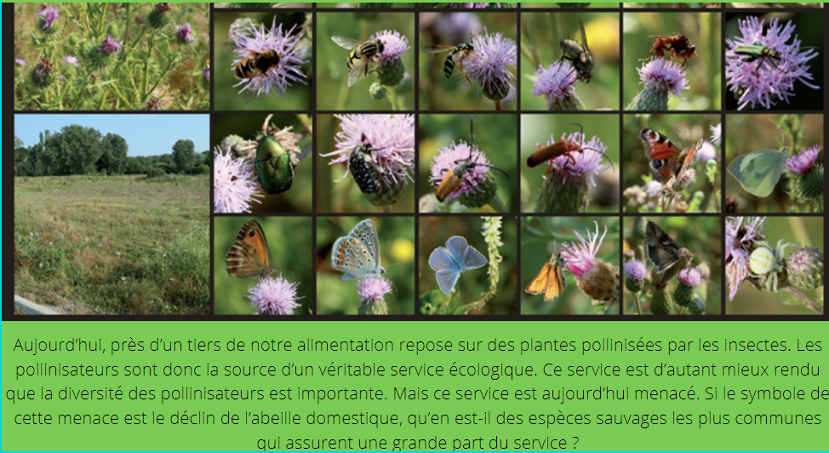
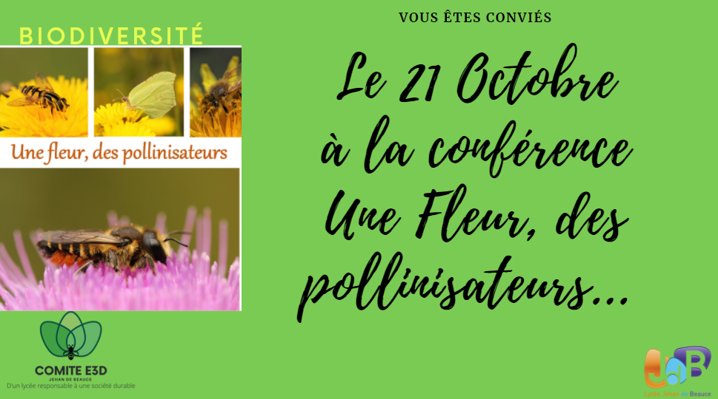
Et vouloir aller plus loin…être acteur!

Slide 19
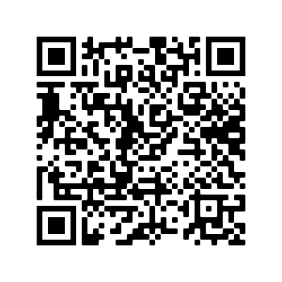
Se fournir en graines de trésors vivants pour 2022...

